Slide 1








能均分定理 理想气体内能

Slide 2


一、自由度
确定物体的空间位置所需的独立坐标数。
质点的自由度:
气体分子的自由度:
1) 单原子分子气体
例如：氦气（He）、氖气（Ne）、氩气（Ar）等为单原子分子气体。
§5.分子动能按自由度均分的统计规律/一、自由度

Slide 3
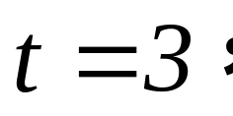
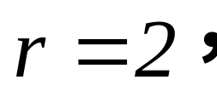
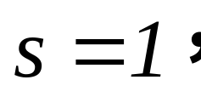
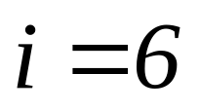
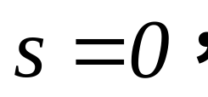
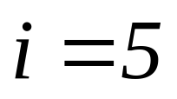
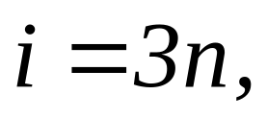
2.双原子分子气体
例如：氢气（H₂）、氧气（O₂）、氮气（N₂）等为双原子分子气体。
一般：
刚性：
3.多原子分子气体
例如：二氧化碳气体（CO₂）、水蒸气（H₂O）、甲烷气体（CH₄）等.
一般：
刚性：
§5. 动能按自由度均分的统计规律/二、分子自由度

Slide 4
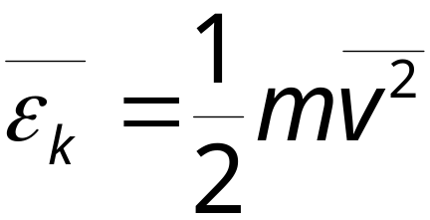
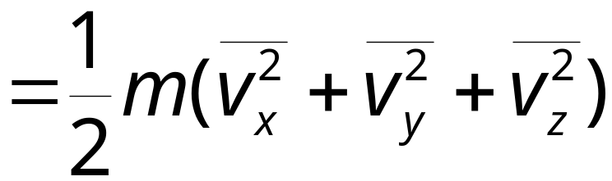
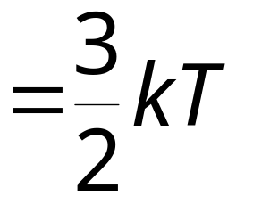
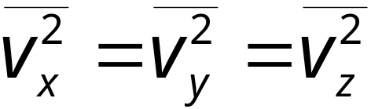
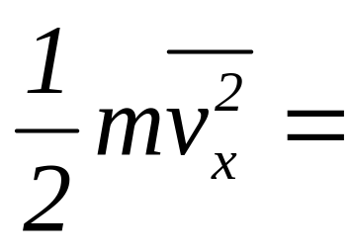
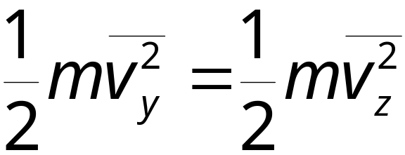
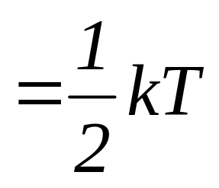
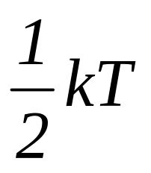
二、能均分定理
由温度公式, 分子平均平动动能
每个平动自由度上分配了一份 的能量。
§5. 动能按自由度均分的统计规律/三、统计规律

Slide 5
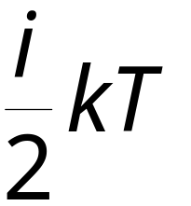
由于分子的激烈碰撞（几亿次/秒）, 使平动动能与转动动能不断转换，
平动动能
转动动能
使平动动能与转动动能达到相同，即每个转动自由度上也平均分配了kT/2的能量。
由此可知，分子有 i 个自由度，其平均动能就有i 份 kT/2 的能量。
分子平均动能
§5. 动能按自由度均分的统计规律/三、统计规律

Slide 6
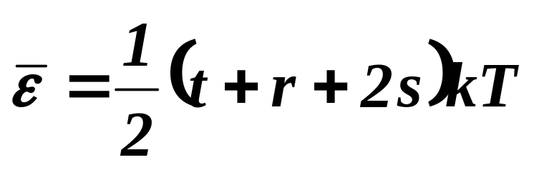
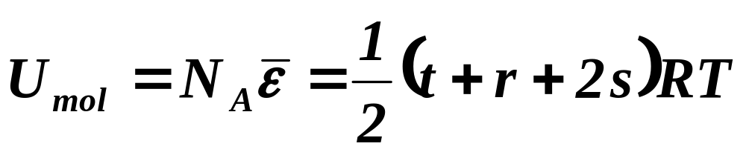
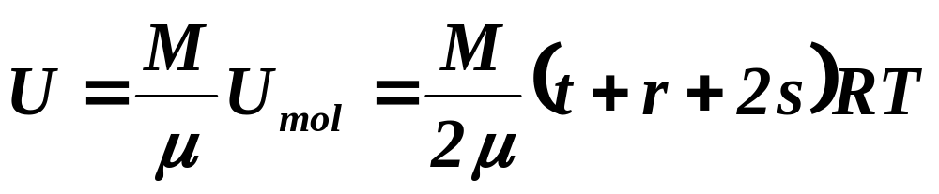
三、理想气体的内能
分子振动的平均势能等于平均动能
1. 分子的平均内能为:
2. 1 mol气体的内能为:
3. M千克气体的内能为：
§5. 动能按自由度均分的统计规律/四、气体能量

Slide 7
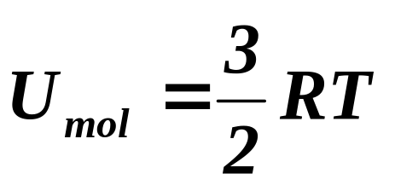
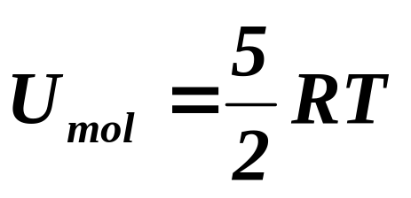

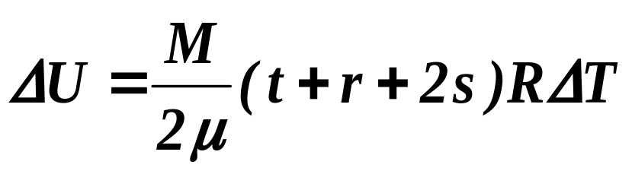
对单原子分子理想气体
对刚性双原子分子理想气体
对非刚性双原子分子理想气体
理想气体内能仅与温度T有关, 与P、V无关。
理想气体内能的改变：

Slide 8
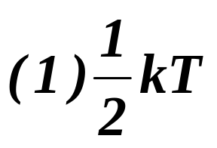

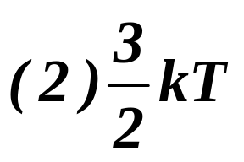

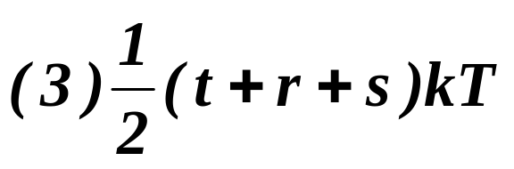

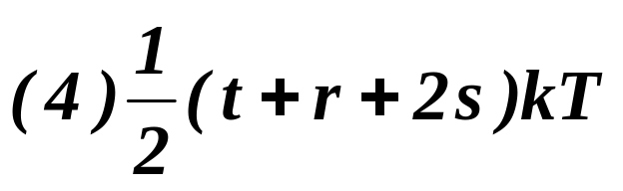
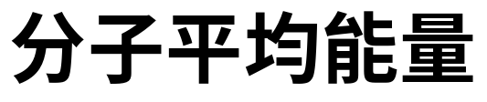
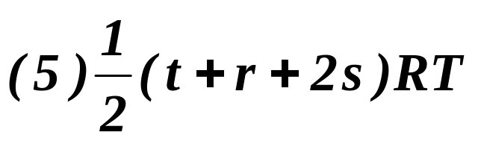
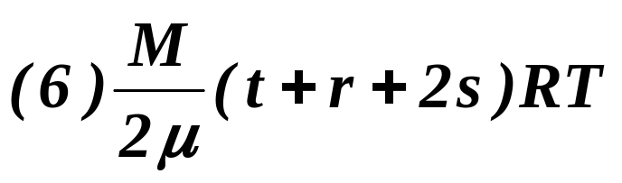
试指出下列各式所表示的物理意义:
1 mol气体的内能
M千克气体的内能

Slide 9
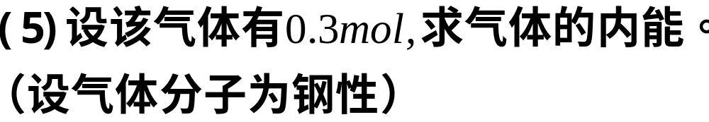
例：某容器内理想气体的温度为T=273k
压强P=101.3pa，密度ρ=1.25g/m³

Slide 10
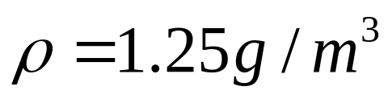
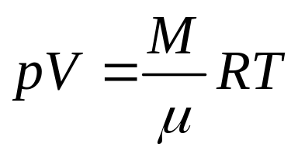
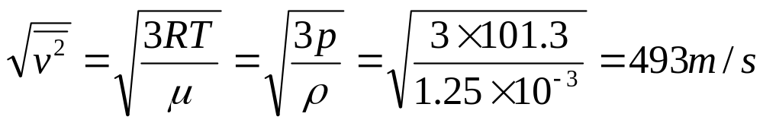
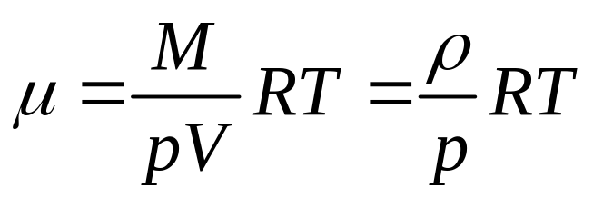
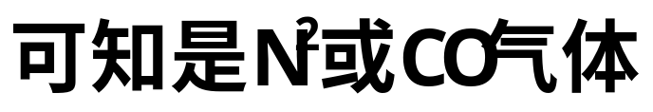
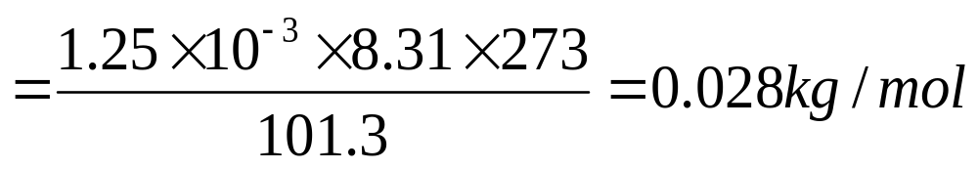
已知T=273K, P=101.3Pa,
§5. 动能按自由度均分的统计规律/六、瘵例

Slide 11
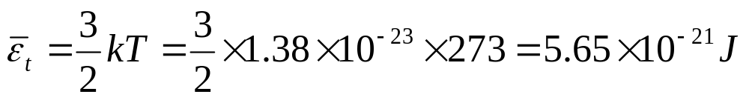
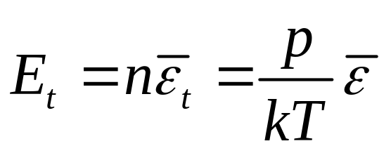
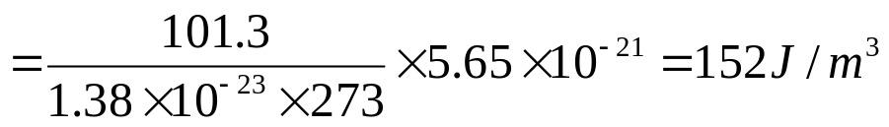
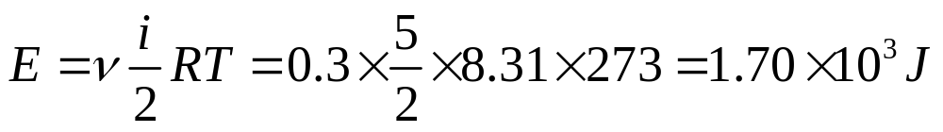
§5. 动能按自由度均分的统计规律/六、瘵例

Slide 12
HW12

